Slide 1
高处作业吊篮
特种作业

Slide 2

什么是电动吊篮
什么是吊篮？
定义：悬挂机构架设于建筑物或构筑物上，提升机驱动悬吊平台通过钢丝绳沿立面上下运行的一种非常设悬挂设备。
目前常见于建设工程的高空作业中，作用于幕墙安装，外墙清洗、外墙保温、外墙涂料等。

Slide 3
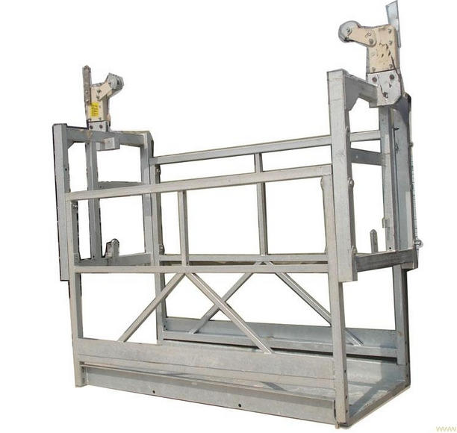
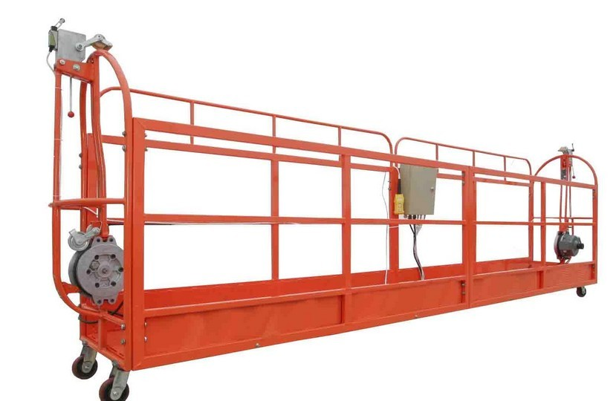
什么是电动吊篮
吊篮是建筑工程高空作业使用较常见机械，作用于幕墙安装，外墙清洗、外墙保温、外墙涂料等。因吊篮是一种能够替代传统脚手架，可减轻劳动强度，提高工作效率，并能够重复使用的高处作业设备。建筑吊篮的使用已经逐渐成为一种趋势，在高层、多层高出作业中得到广泛认可。使用吊篮安装便捷，可免搭脚手架，而且工作效率大幅提高，但是由于在使用过程中点多、面广管理方面也存在一定的难度。
特点：吊篮操作灵活，移位容易，方便实用，安全可靠，使施工成本降低，施工费用为传统脚手架的28%。

Slide 4
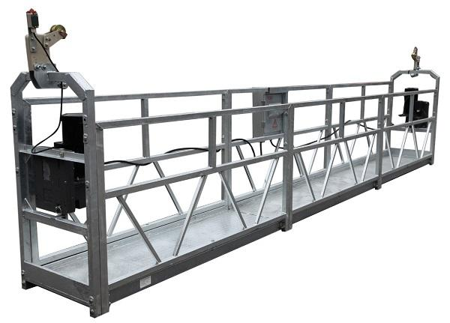
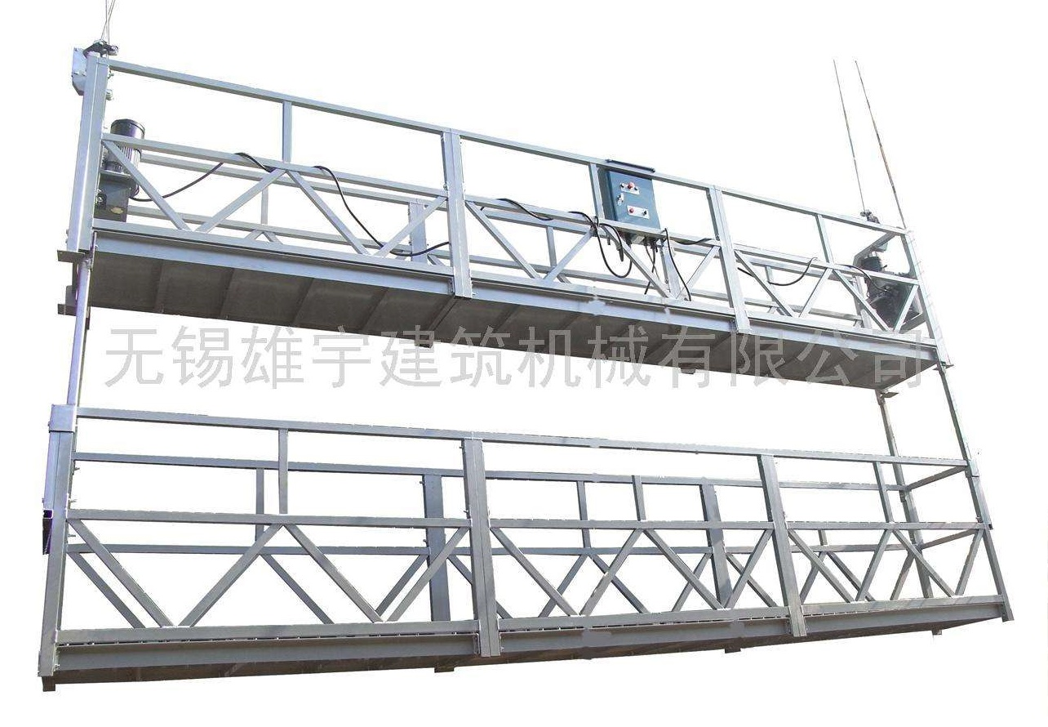
什么是电动吊篮
吊篮的分类
高处作业吊篮按驱动方式分为：手动、气动和电动三种方式。
按提升型式分为：爬升式、卷扬式
按吊篮结构层数分为：单层、双层和三层
按照额定载重量分：100、150、200、250、300、350、400、500、630、800、1000、1250kg

Slide 5
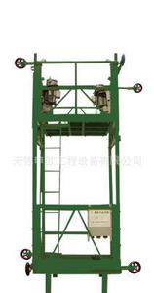
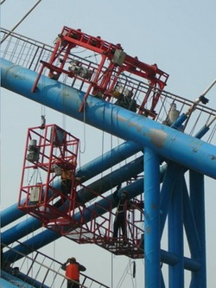
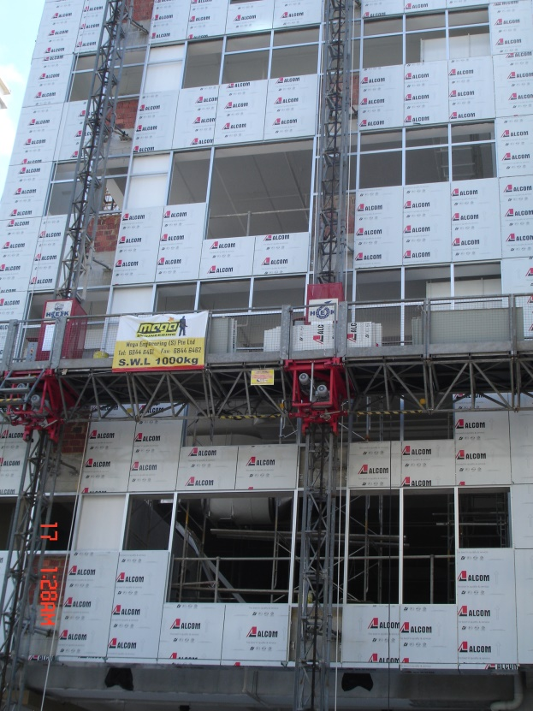
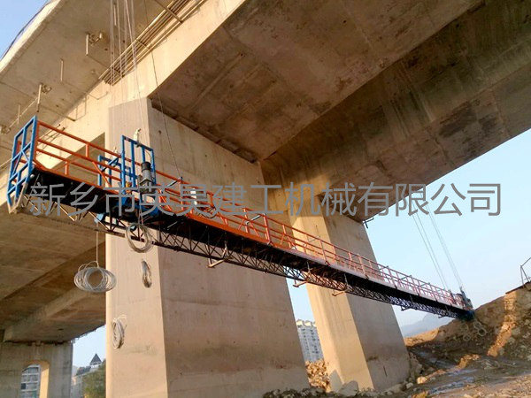
什么是电动吊篮
根据施工难度和施工地点不同可分为：烟囱用环形吊篮、船用挂式吊篮、炉内检测吊篮、桥用超长吊篮、电梯安装吊篮、轨道式滑移吊篮等各种非标吊篮。
根据材质分可分为：钢架电动吊篮、铝合金电动吊篮，根据起吊的动力来源不同分为手动吊篮和电动吊篮等。

Slide 6
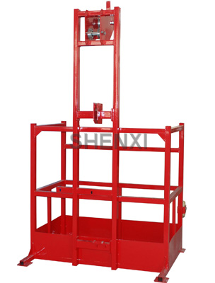
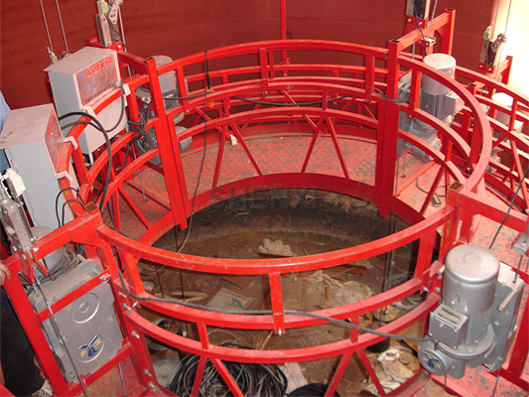
什么是电动吊篮

Slide 7
什么是电动吊篮
。
到底是不是机械？
建筑起重设备，指建筑工地上施工时使用的汽车吊、塔吊、龙门架、卷扬机及运料电梯。建筑起重设备主要是垂直运输建筑材料、施工机具、预制构件、安全防护材料。高处作业吊篮虽然具有整体升降功能，但不是以垂直运输材料为目的。
高处作业吊篮不是建筑起重设备，是一种可移动的脚手架
高处作业吊篮主要作用于建筑物主体完成后外墙面施工，也用于旧建筑物外墙面维修或装修施工。高处作业吊篮技术必须根据《GB/T19155-2003高处作业吊篮》国家标准生产和检测；必须满足脚手架安全规范、和高处作业施工安全规范，升降安全，方便施工的原则。高处作业吊篮，在使用前必须进过整体安全性能检验，升降启动、制动性能检验，合格后方可上人施工。

Slide 8
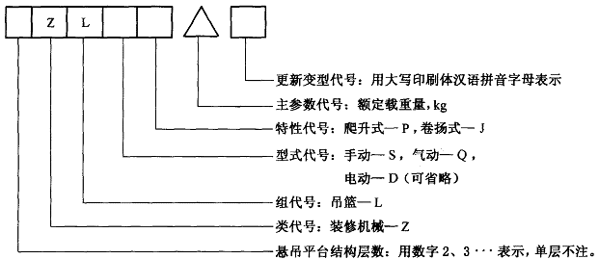
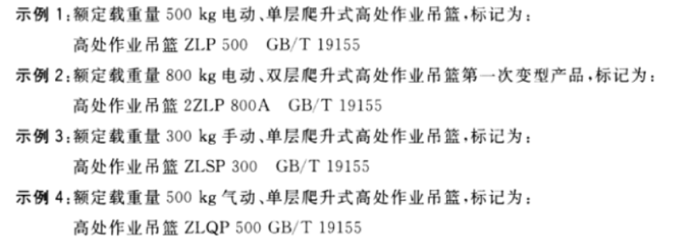
什么是电动吊篮
吊篮的型号及标记
吊篮型号的组成由类代号、组代号、型代号、特性代号、主参数代号、悬吊平台结构层数和更新变型代号组成，如下所示：

Slide 9
电动吊篮结构

Slide 10
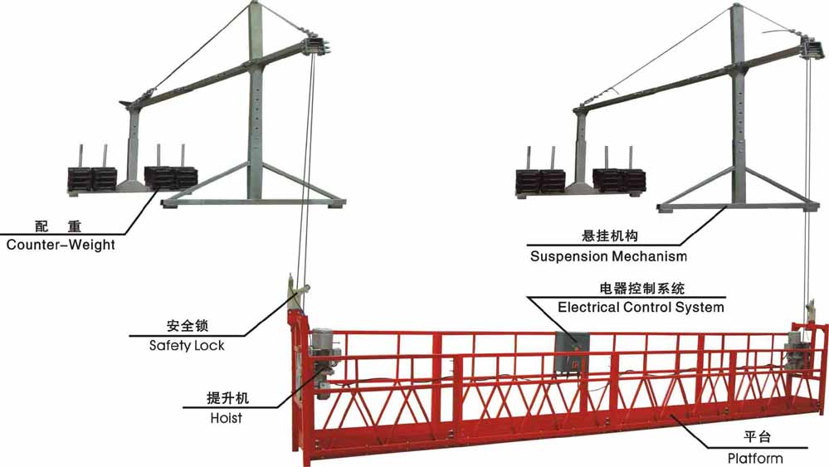
电动吊篮结构

Slide 11
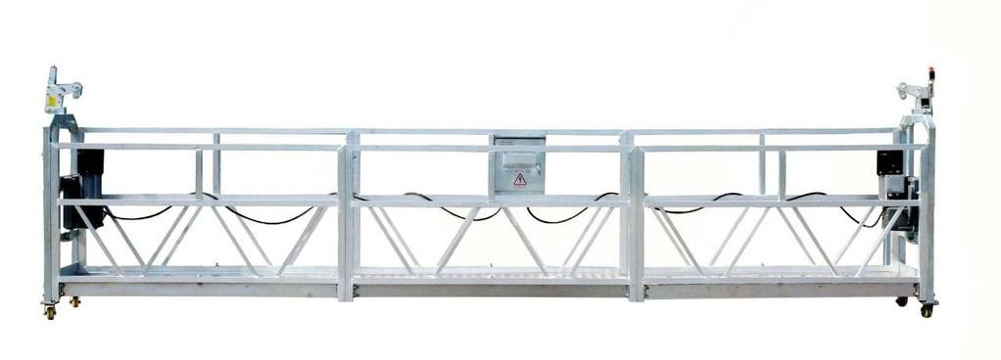
电动吊篮结构
工作平台
吊篮为便于运输和搬运，产品出厂运输时按部件或组、零件进行分解，至施工现场后拼装成整机。
吊篮的悬吊平台均为拼装式平台。拼装式平台由前栏杆、后栏杆、底架和安装架等部件组成，各部件用螺栓联接。
吊篮的单元件尺寸一般分为1 米、1.5米、2米、3米

Slide 12
电动吊篮结构
平台的选择
吊篮悬挂高度在60m及其以下的宜选用长边不大于7.5m的吊篮平台；悬挂高度在100m及其以下的宜选用长边不大于5.5m的吊篮平台；悬挂高度在100m以上的宜选用不大于2.5m的吊篮平台。
（ JGJ202-2010建筑施工工具式脚手架安全技术规范）

Slide 13
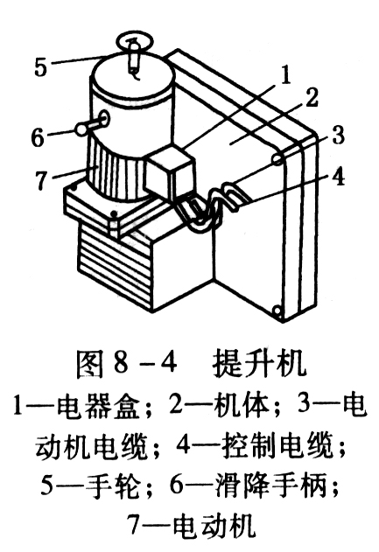
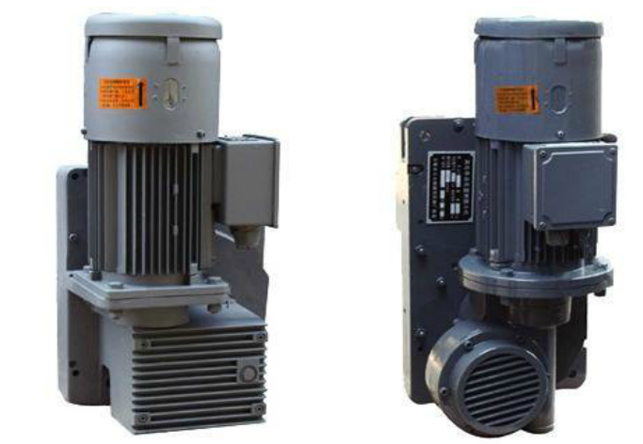
电动吊篮结构
起升机构
吊篮的起升机构一般由驱动绳轮、钢丝绳、滑轮或导向轮和安全部件组成。
提升机是驱动悬吊平台上、下运行的动力装置，由机体和三相异步电磁制动电动机两部分组成，它是吊篮的工作心脏。
1、电气盒 2、机体 3、电动机电缆 4、控制电缆
5、手轮 6、滑降手柄 7、电动机

Slide 14
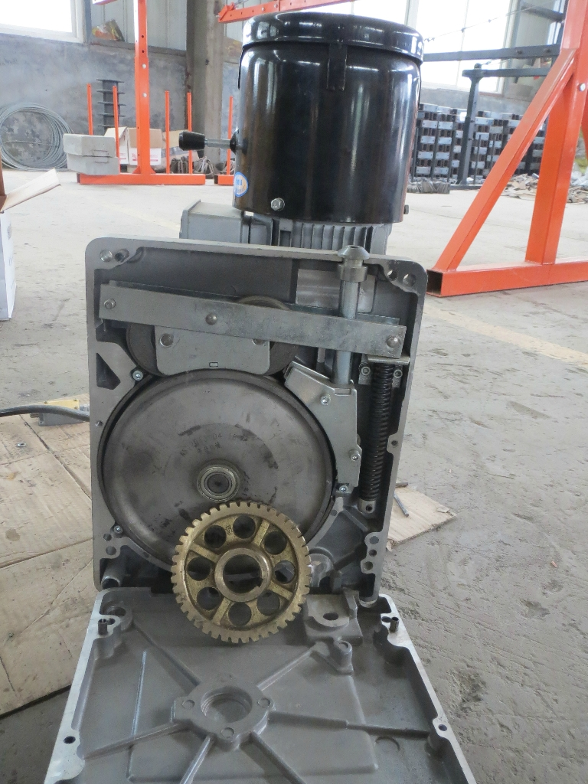
电动吊篮结构
电动爬升式提升机都可以采用轴向或径向夹绳产生足够的 摩擦力，使钢丝绳牢靠地贴在绳轮上运动，满足对 提升力的要求，使提升机实现稳定的升降动作。
爬升式电动电动吊篮在工作时是不进行收卷或释放钢丝绳，它是靠绳轮与钢丝绳之间产生的摩擦力，作为带动吊篮平台升降的动力。

Slide 15
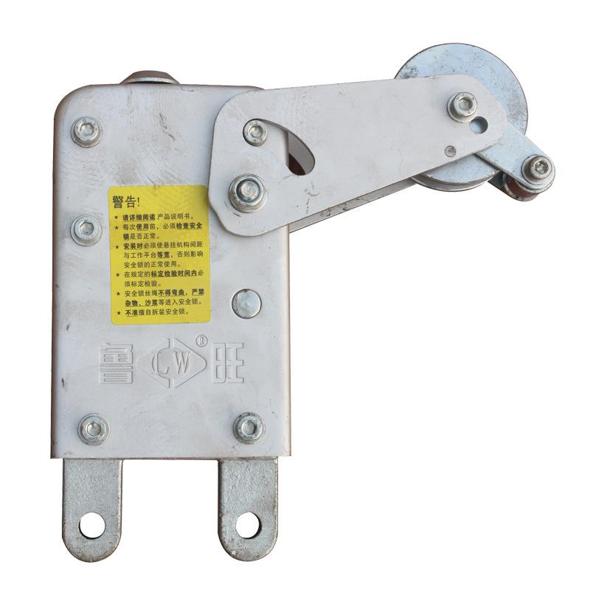
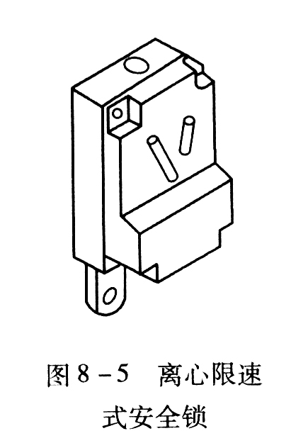
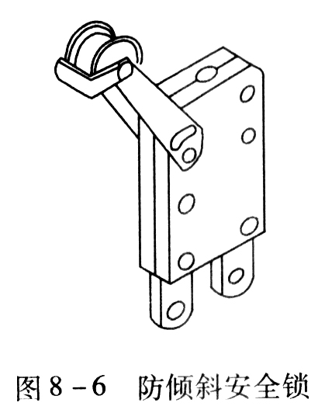
电动吊篮结构
安全锁
安全锁是一种独立的机械装置，当工作钢丝绳发生断裂或工作平台倾斜至限定值或快速下坠时，安全锁能自动锁住安全钢丝绳。根据工作原理，主要分为离心式安全锁和摆臂式防倾斜安全锁。
离心限速式安全锁
防倾斜安全锁

Slide 16
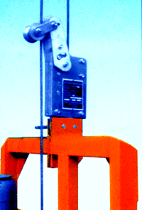
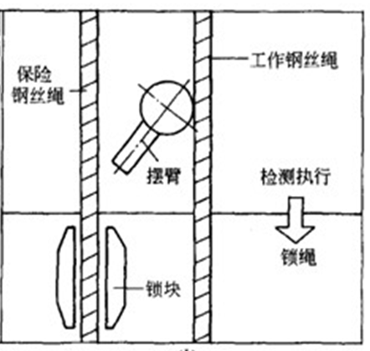
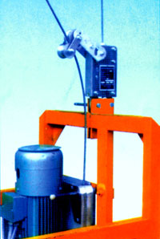
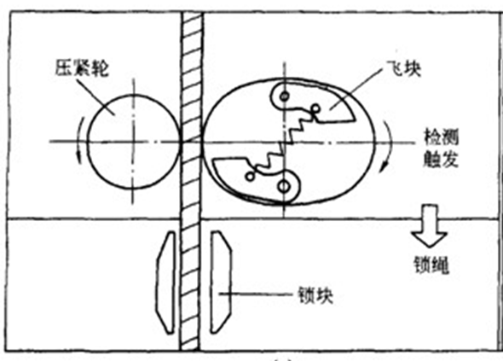
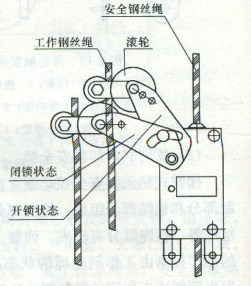
电动吊篮结构
离心式安全锁具有绳速检测和离心触发机构，当吊篮的下降速度超过一定数值时飞块产生的离心力克服弹簧的约束力向外甩到一定程度时触动等待中的执行元件，带动锁绳机构动作，将锁块锁紧在安全钢丝绳上，使悬吊平台在200mm范围内停住。
摆臂式防倾斜安全锁具有锁绳角度探测机构，当吊篮发生倾斜超过8°时或工作绳断裂、松弛时，其锁绳角度探测机构即发生角度位置变化，带动执行元件使锁绳机构动作，将吊篮锁住。

Slide 17
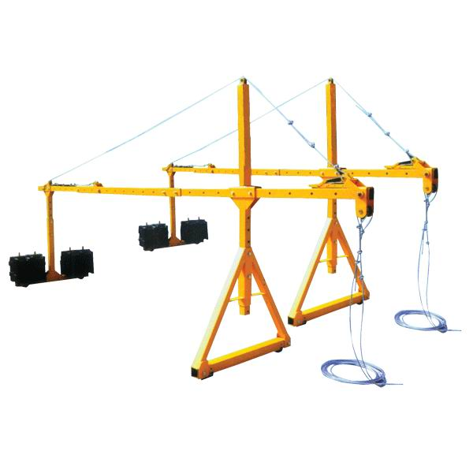
电动吊篮结构
悬挂机构
悬挂机构是架设于建筑物作业面的顶部支撑处，通过钢丝绳来承受工作平台、额定载荷等重量的钢结构架。悬挂机构施加于建筑物或构筑物支撑处上的作用力应符合建筑结构的承载要求。
悬挂机构的前、后梁插在中梁内，可通过调节插杆的高度来调节前后梁的高度，调节高度为1.15m~1.75m。

Slide 18
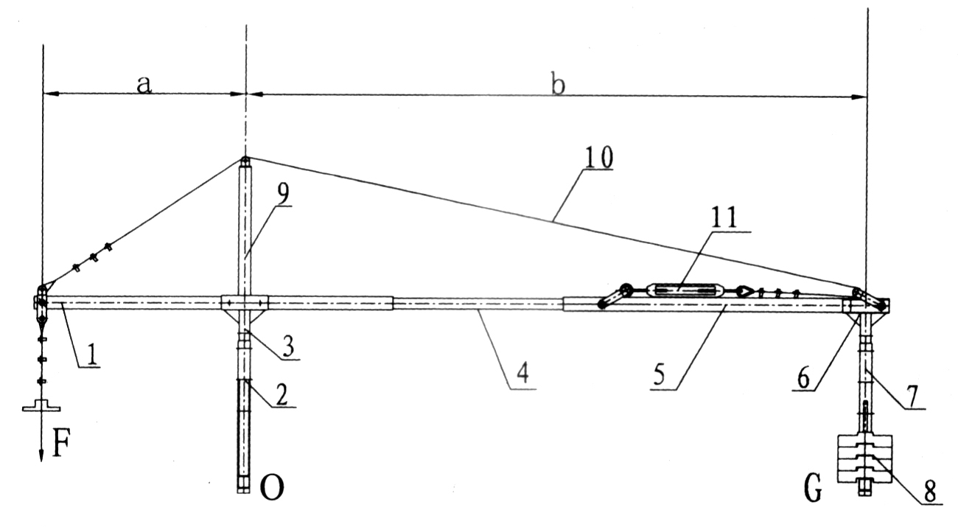
电动吊篮结构
1、前梁 2、前支架 3、插杆 4、中梁 5、后梁 6、小连接套
7、后支架 8、配重 9、上支柱 10、加强钢丝绳 11、索具螺旋扣

Slide 19
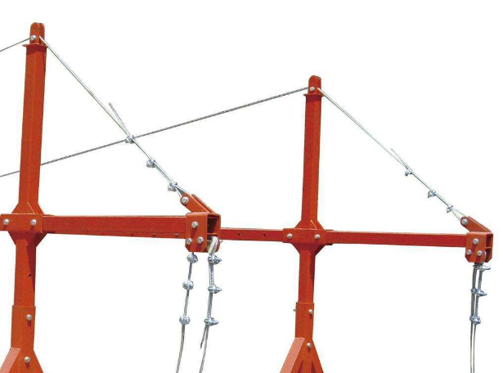
电动吊篮结构
电动吊篮悬挂机构挑梁外伸长度必须经过计算，必须有足够的抗倾覆安全系数和足够的挑梁强度，在满足安全和强度要求的前提下,外伸长度是没有限制的；当然还要考虑挑梁支撑部位的荷载承受能力，没有计算验证,你悬挑的再少,也不一定安全。
安装时可根据建筑物结构调节前梁、后梁所需要的伸出长度，后梁的伸出距离应调至最大，前梁伸出长度通常不大于1.5米，当前梁的伸出长度大于1.5米(含1.5米)或钢丝绳的长度超过120米时，必须相应减少工作载荷或增加配重，以保证抗倾覆安全系数。

Slide 20
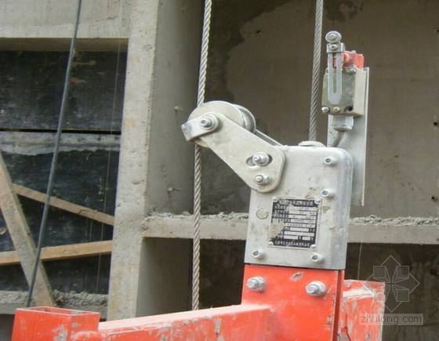
电动吊篮结构
钢丝绳
电动吊篮上使用的钢丝绳一般分为：工作钢丝绳、安全钢丝绳、加强钢丝绳。
工作钢丝绳穿绕过提升机，用以悬挂和提升悬吊平台，是悬吊平台上下运行的载体；
安全钢丝绳通过安全锁用安全锁附着锁紧，防止平台下坠，是悬吊平台的安全保护绳。
工作钢丝绳和安全钢丝绳都是承受吊篮载荷的主要元件，因此对采用的钢丝绳有严格要求。吊篮的工作钢丝绳和安全钢丝绳均采用镀锌吊篮用钢丝绳，具有强度高，防锈性能好的特点。
为防止绳头松散和便于穿人提升机、安全锁，钢丝绳在按选用长度截断后，其两端经过特殊加工，穿入端经焊结后修磨成弹头状锥体。

Slide 21
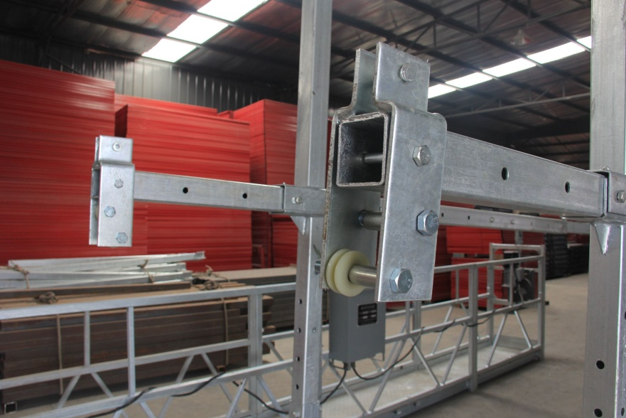
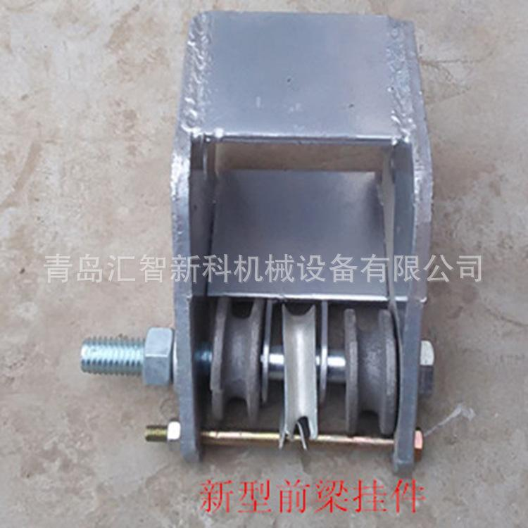
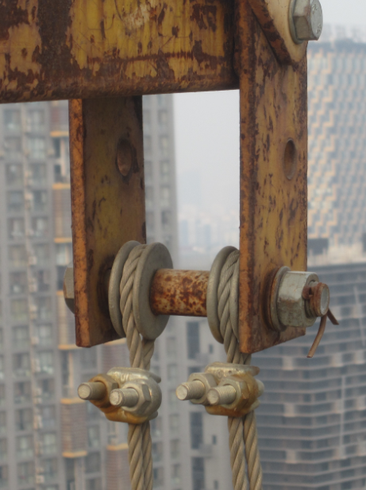
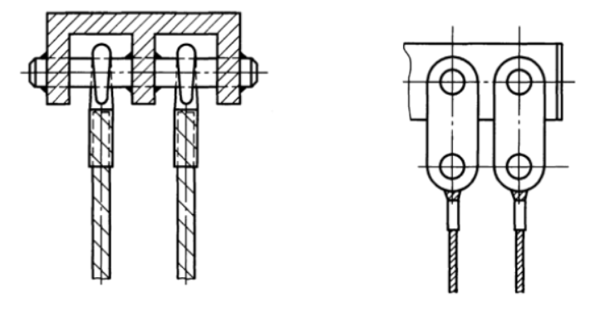
电动吊篮结构
钢丝绳的几点相关要求
（1）工作钢丝绳和安全钢丝绳应独立悬挂在各自的悬挂点上。
（2）在正常运行时，安全钢丝绳应处于悬垂状态。
（3）钢丝绳不得拉伤、变形或扭曲，端部的绳夹数量、间距、固定方法应符合标准。

Slide 22
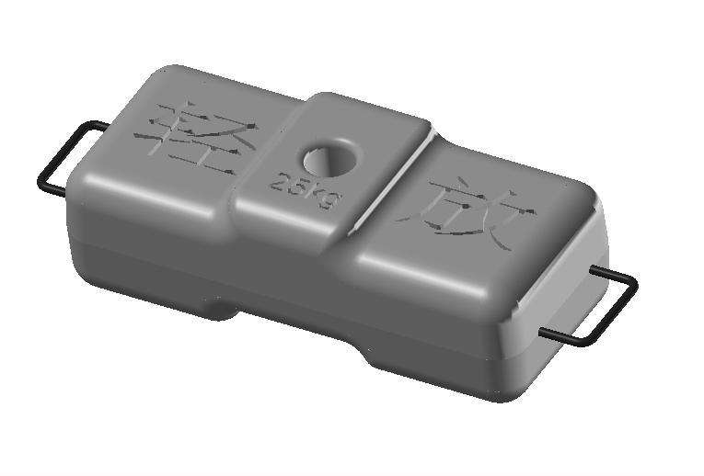
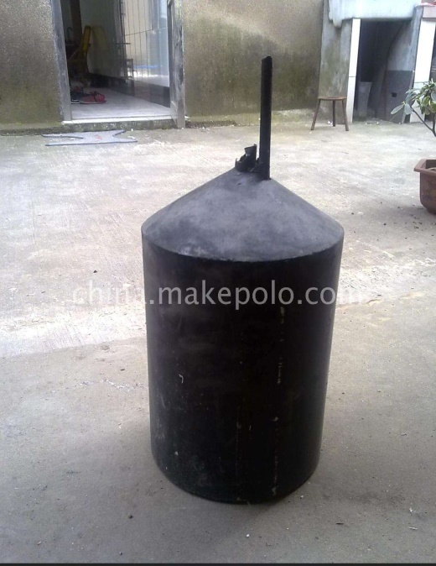
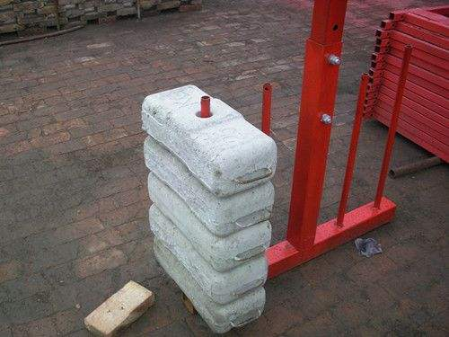
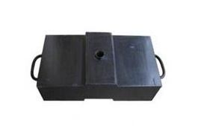
电动吊篮结构
配重块
拥有悬挂装置配重的所有中午应是实心的（每块质量最大25kg）且有永久标记，禁止采用注水或散装物作为配重；
如采用混凝土配重，混凝土强度应不低于C25,；内部应浇筑加强钢筋等，适合长途运输和搬运。

Slide 23
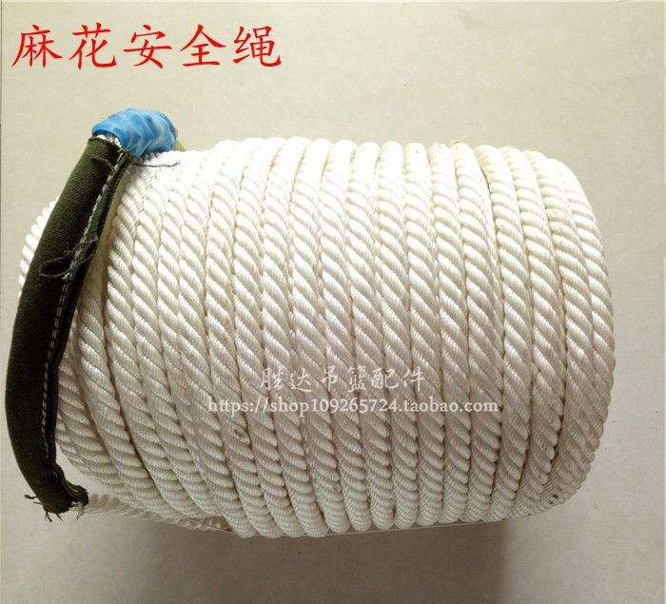
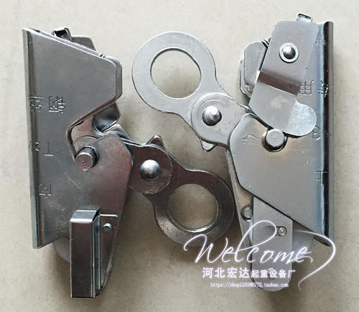
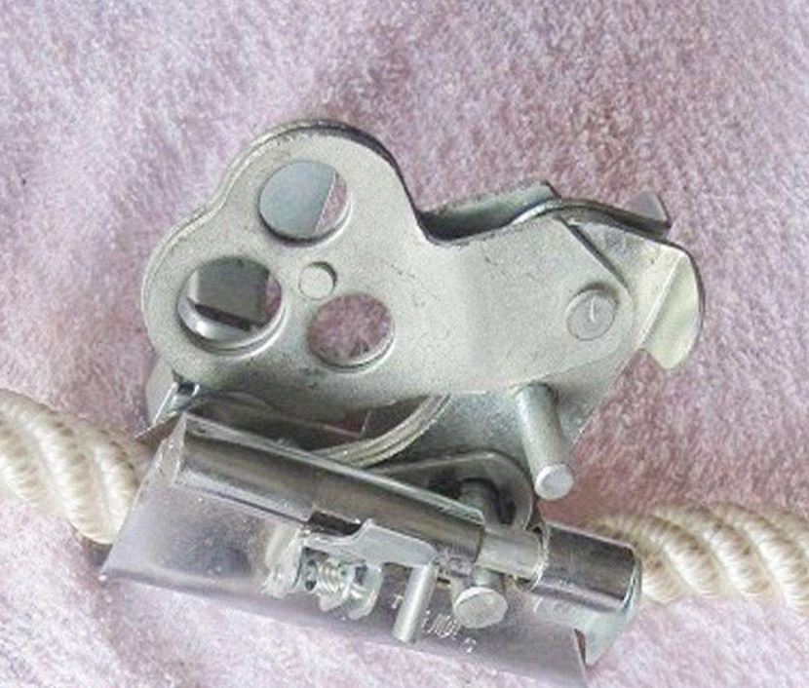
电动吊篮结构
安全绳
1、安全绳应符合现行国家标准《安全带》GB6095的要求，其直径应与安全锁扣的规格相一致；
2、安全绳不得有松散、断股、打结现象；
3、安全锁扣的部件应完好、齐全，规格和方向标识应清晰可辨。

Slide 24
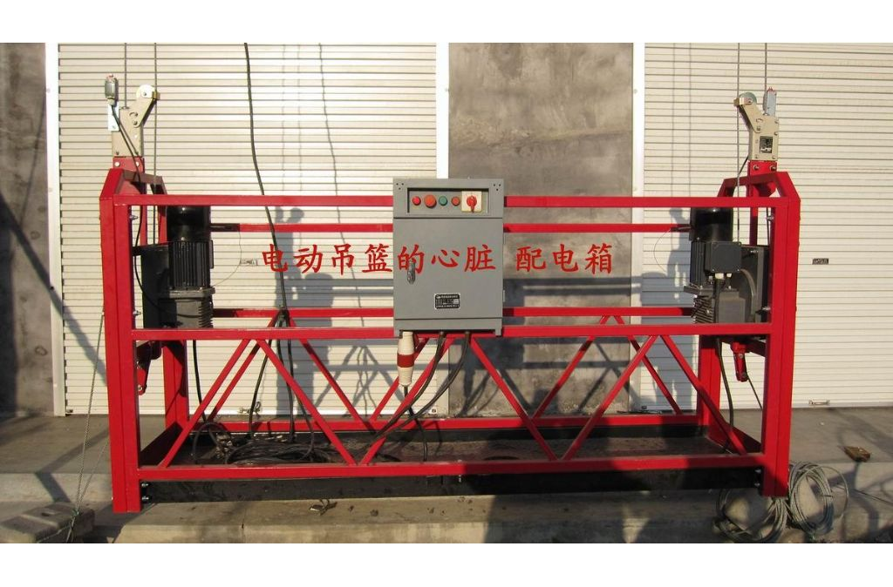
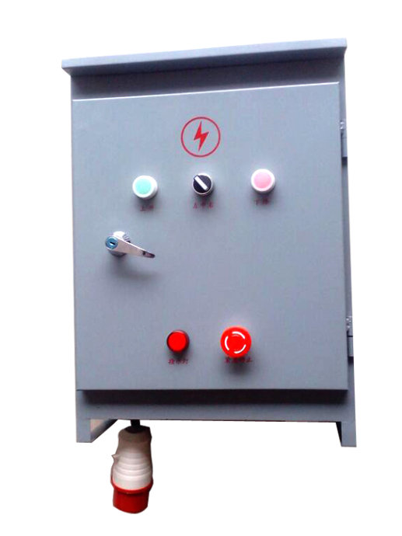
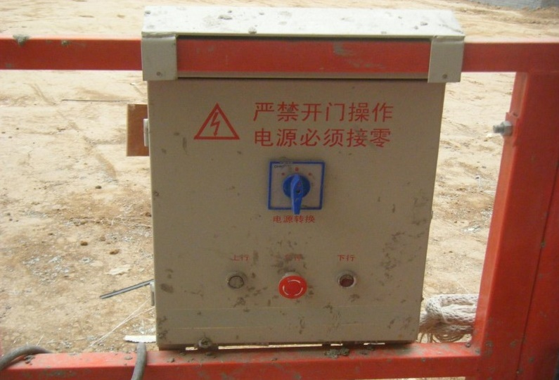
电动吊篮结构
电器控制系统
（1）“三级配电两级保护”系统
（2）必须设置过热、短路、漏电保护等装置。
（3）必须设置紧急状态下切断主电源控制回路的急停按钮。

Slide 25
吊篮管理

Slide 26

吊篮管理
前期的充分考虑
前梁超长
支架超高
考虑因素
异形结构
固定位置
阿基米德曾经说过：
“给我一个支点,我能撬动整个地球”
编制专项施工方案，决定是否要进行专家论证

Slide 27
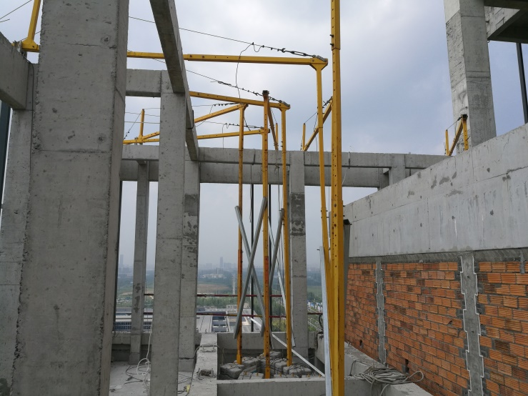
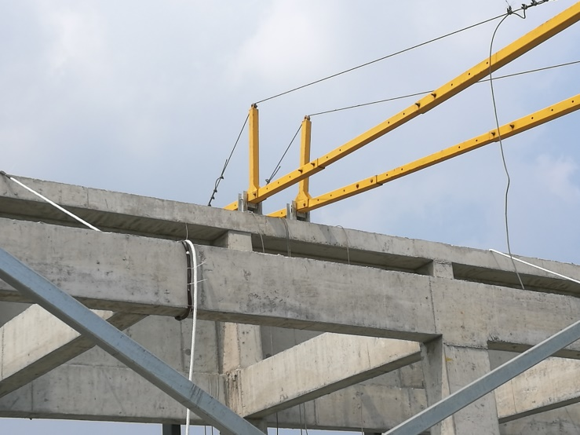
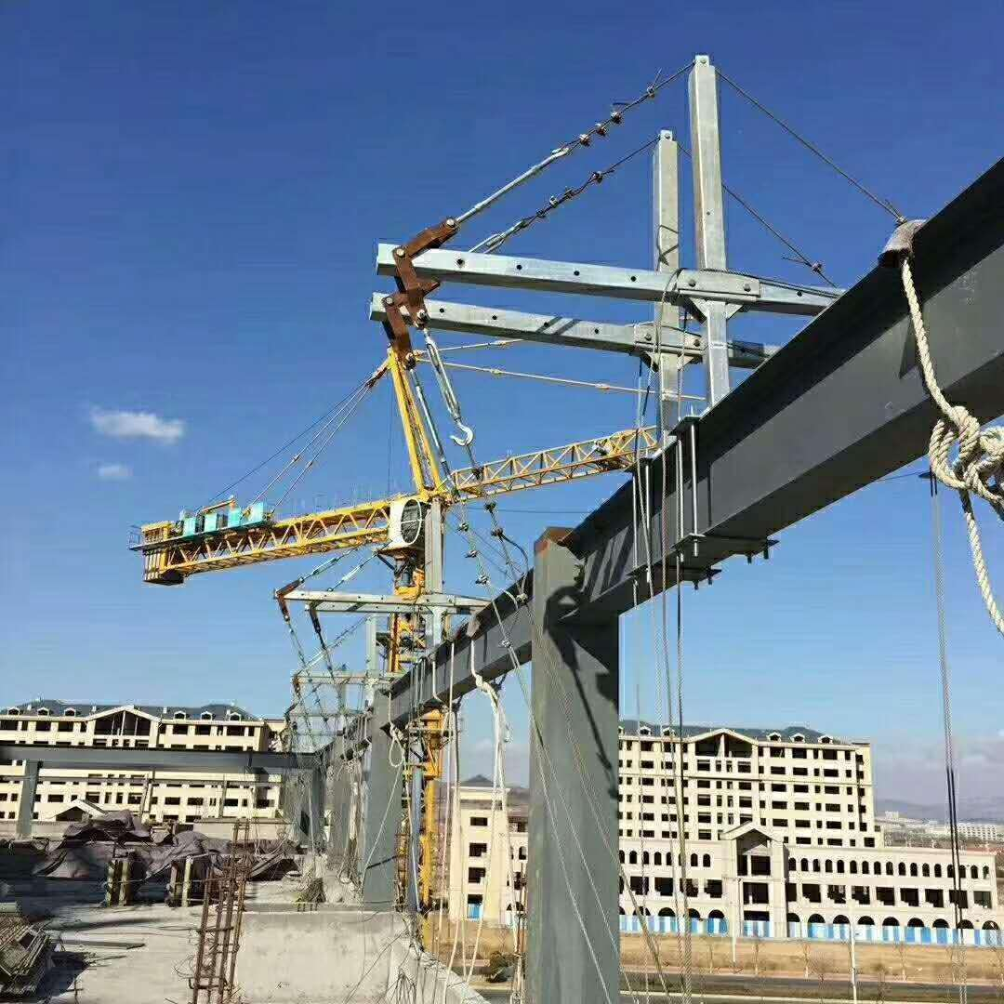
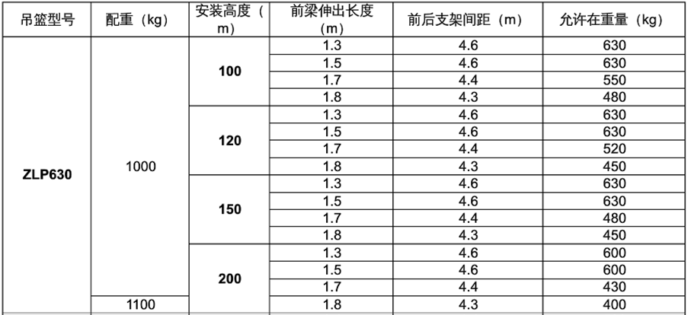
吊篮管理

Slide 28


吊篮管理
进场前验收
技术档案资料：
必须同时提供吊篮生产厂家的生产许可证、产品出厂合格证，说明书、
悬挂机构：
钢挂机构有足够的强度和稳定性，无变形、开裂、破损等问题；配重的数量和质量必须满足设计要求
悬吊平台：
平台金属结构不得有扭曲，变形和裂纹；特别是底板部位，如发现锈蚀开裂，不予验收，不准使用
钢丝绳：
直径、规格应符合设计要求；钢丝绳不应有锈蚀、扭曲、断裂、变形、断丝、断股
运行机构：
制动器、安全锁、锁绳应灵敏可靠；提升机构传动部分应有防护罩
安全绳：
安全绳不得有断股，长度足够保证能够落到地面；棱角处的防摩擦措施

Slide 29
吊篮管理
安装前准备工作
作业环境、人员资格、人员劳动防护用品的佩戴、相关技术要求、危险点及预防措施、安全注意事项、安全操作规程、应急错、职业健康安全管理要求
安全技术交底
《建筑施工特种作业人员管理规定》(建设部建质[2008]75号)
（1）建筑电工
（2）建筑架子工
（3）建筑起重信号司索工
（4）建筑起重机械司机
（5）建筑起重机械安装拆卸工
（6）高处作业吊篮安装拆卸工
（7）经省级以上行政主管部门认定的其他特种作业。
人员证件审核

Slide 30
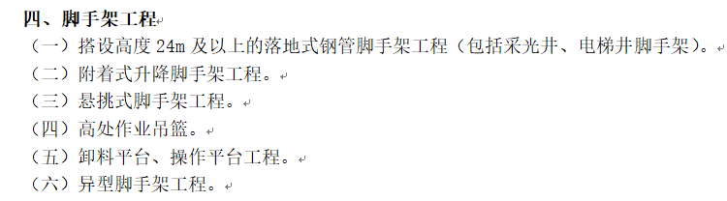
吊篮管理
安装过程中
《危险性较大的分部分项工程安全管理办法》2009年5月13日
《危险性较大的分部分项工程安全管理规定》2018年6月1日
都将高处作业吊篮归纳为脚手架工程一类的
危险性较大分部分项工程

Slide 31
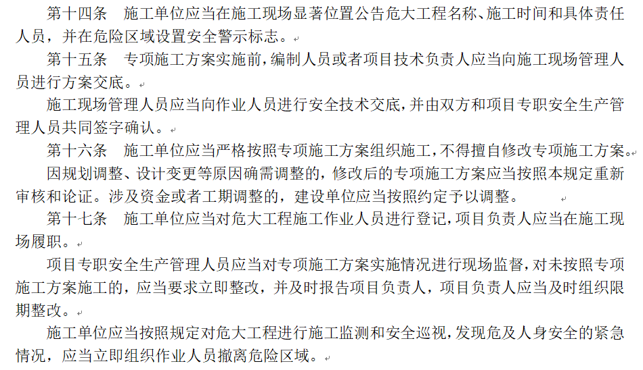
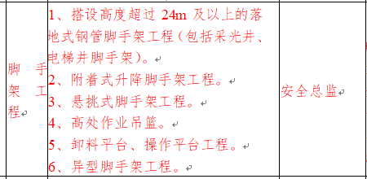
吊篮管理
落实危险性较大的分部分项工程的旁站监督
旁站监督内容：
是否开展安全技术交底、劳动防护用品是否佩戴、安全防护措施是否到位。

Slide 32


吊篮管理
吊篮检测
吊篮安装完成应及时报送具有检测资质的检测单位对吊篮进行检测，并取得相应的检验报告；未经检测合格的吊篮不得使用。
吊篮在经过竖向移位后，应当重新进行吊篮检测。

Slide 33
日常检查

Slide 34


日常检查
悬挂机构
不得使用“自制简易吊篮”（包括用扣件和钢管搭设的吊篮、不经设计计算就制作出的吊篮、无可靠的安全防护和限位保险装置的吊篮）

Slide 35


日常检查
悬挂机构要有足够的强度和刚度，不得有明显的变形，焊缝质量应符合JG/T 5082.1中的B级规定，定期检查，不得有开焊、破损现象。加强钢丝绳要收紧。
悬挂机构前梁外伸悬挑长度不得大于说明书规定的最大极限尺寸；前后支架间距不得小于说明书规定的最小极限尺寸；配重块数量和重量不得小于说明书规定的数量和重量，且与后支架之间的连接必须稳定可靠，固定加锁，防止被搬走或移动。

Slide 36



日常检查
悬挂机构前支架严禁架设在女儿墙上、女儿墙外或建筑物挑檐边缘，在没有经过设计计算的基础上也不应落在雨棚、空调板等非承重结构上。

Slide 37


日常检查
悬挂机构上各销轴、螺栓必须紧固，也有防滑脱措施。
两个以上的悬挂机构，悬挂机构吊点水平间距与吊篮平台的吊点间距应相等，其误差应不大于50mm。

Slide 38


日常检查
加强钢丝绳的检查。日常检查中要对钢丝绳卡的方向、数量以及钢丝绳的松动情况进行检查。

Slide 39



日常检查
悬吊平台
悬吊平台与提升机、安全锁必须连接牢固，悬吊平台各拦片之间螺栓、销轴不得缺少或松动。
悬吊平台各部件的锈蚀情况，特别是底板框架。

Slide 40



日常检查
悬吊平台不得擅自接长；不得混拼。

Slide 41





日常检查
钢丝绳
钢丝绳无断丝、断股、松散、弯硬、锈蚀，无油污和附着物。钢丝绳夹型号、间距、数量和方向是否按照标准设置。

Slide 42





日常检查
安全钢丝绳底部必须设置有配重装置，能够保证安全钢丝绳时刻保持在垂直绷紧状态。
重约5kg，离地约15-20cm

Slide 43







日常检查
保险装置
上限位行程开关、止挡装置必须按照要求装设，不得漏装、偏斜或失灵。

Slide 44


日常检查
安全锁必须开锁、闭锁灵敏可靠。
安全锁标定铭牌和检测标定报告一致。

Slide 45




日常检查
提升机传动部位必须有防护罩，避免与人员接触造成伤害。
提升机润滑、密封状态良好，不得出现渗油、破损现象。
提升机手动滑降装置有效灵敏。

Slide 46







日常检查
保险装置
安全绳必须设置牢固，不得设置在吊篮悬吊机构上，也不得设置在一些PVC通风管道上。
安全绳是否有断股现象，是否遇结构突起部位加设护套。

Slide 47




日常检查
不得采用丙纶绳、乙烯绳和麻绳作为安全绳。

Slide 48



日常检查
人的行为
不得将电动吊篮作为垂直运输设备。
吊篮上面作业人员不得超过2人。

Slide 49


日常检查
严禁从建筑物顶部、窗口、阳台或其他孔洞处上下吊篮。

Slide 50



日常检查
不得站在吊篮上方，或者以吊篮作为脚手板支撑点。

Slide 51


日常检查
吊篮上动火作业时应办理审批手续，进行动火作业时应配置消防器材和接火斗。

